Slide 1
SAMTSTOCK
Di Elia Manassero e Luca Rausa

Slide 2
Che cos’è?
Gestione magazzino
Catalogazione prodotti
Prenotazione prodotti

Slide 3
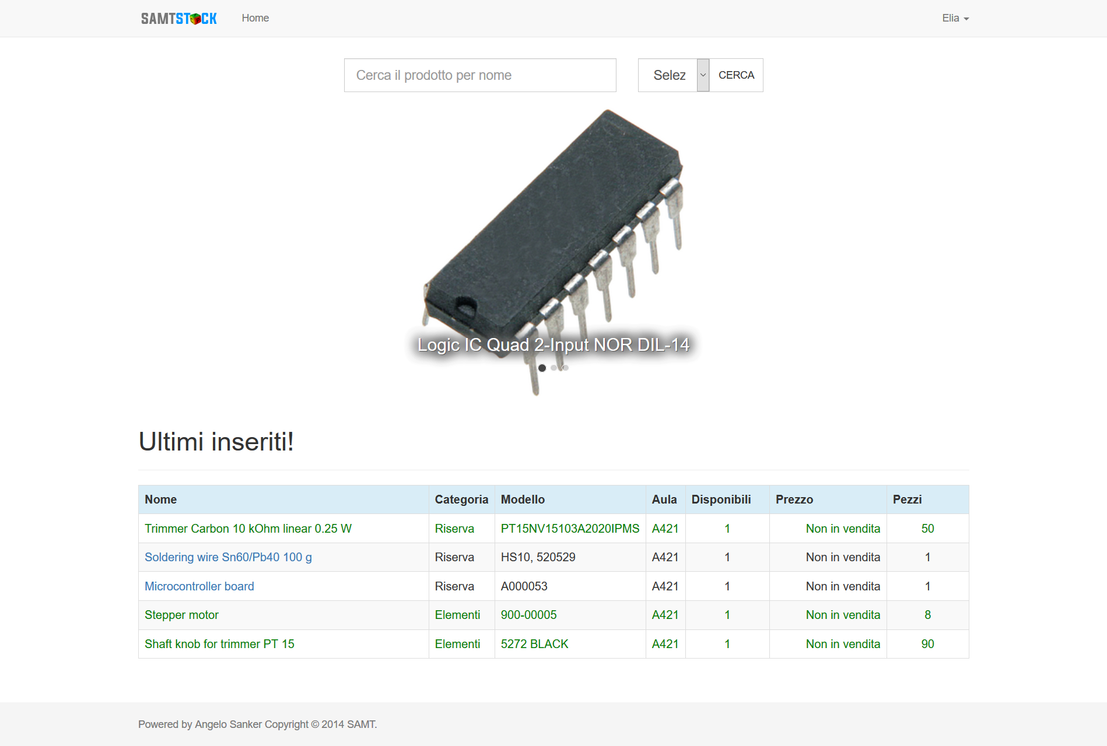
Prima versione

Slide 4
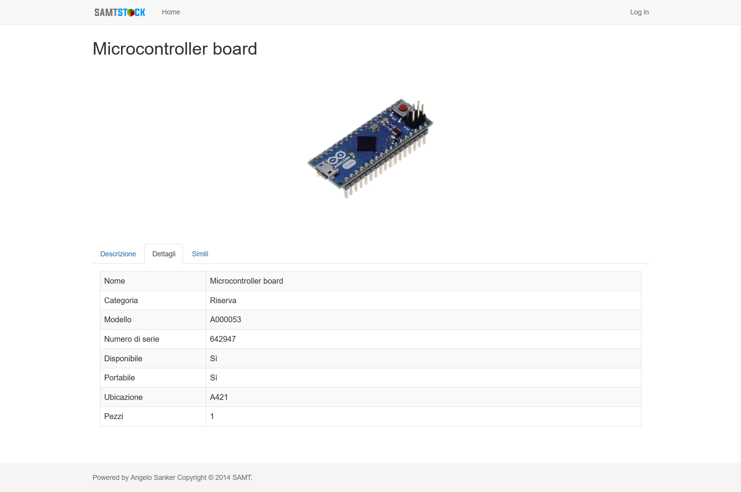
Prima versione

Slide 5
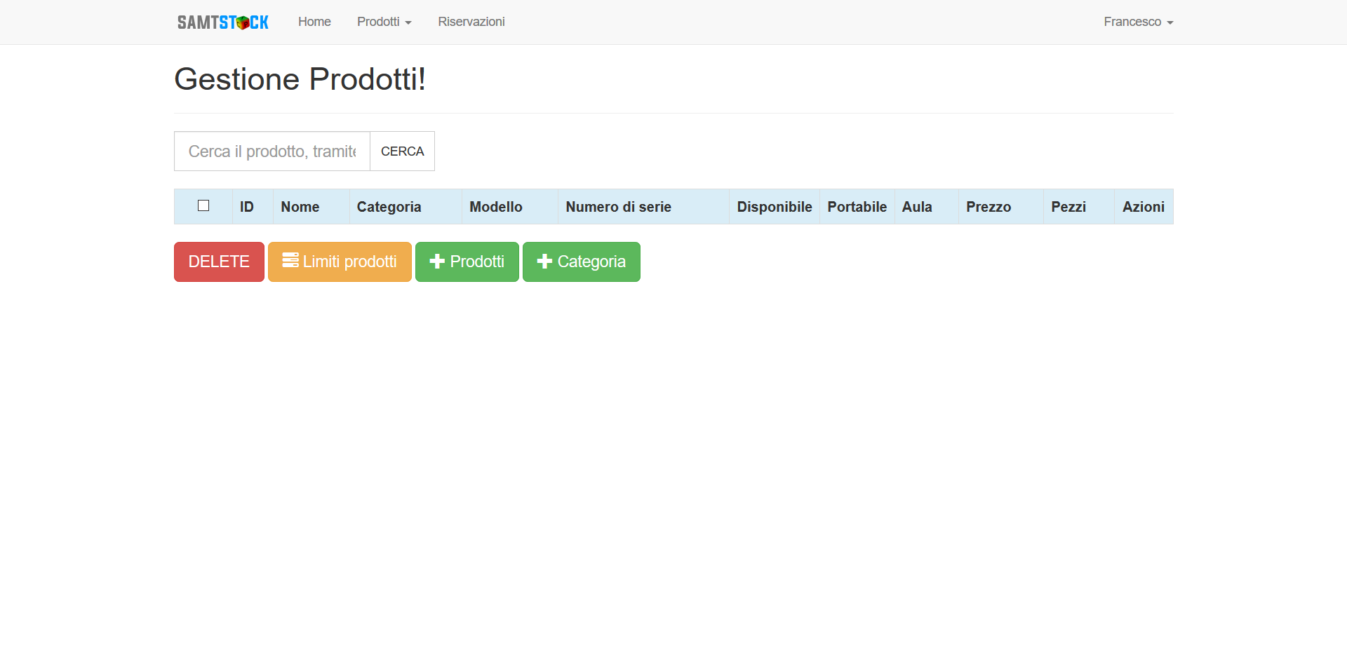
Prima versione

Slide 6
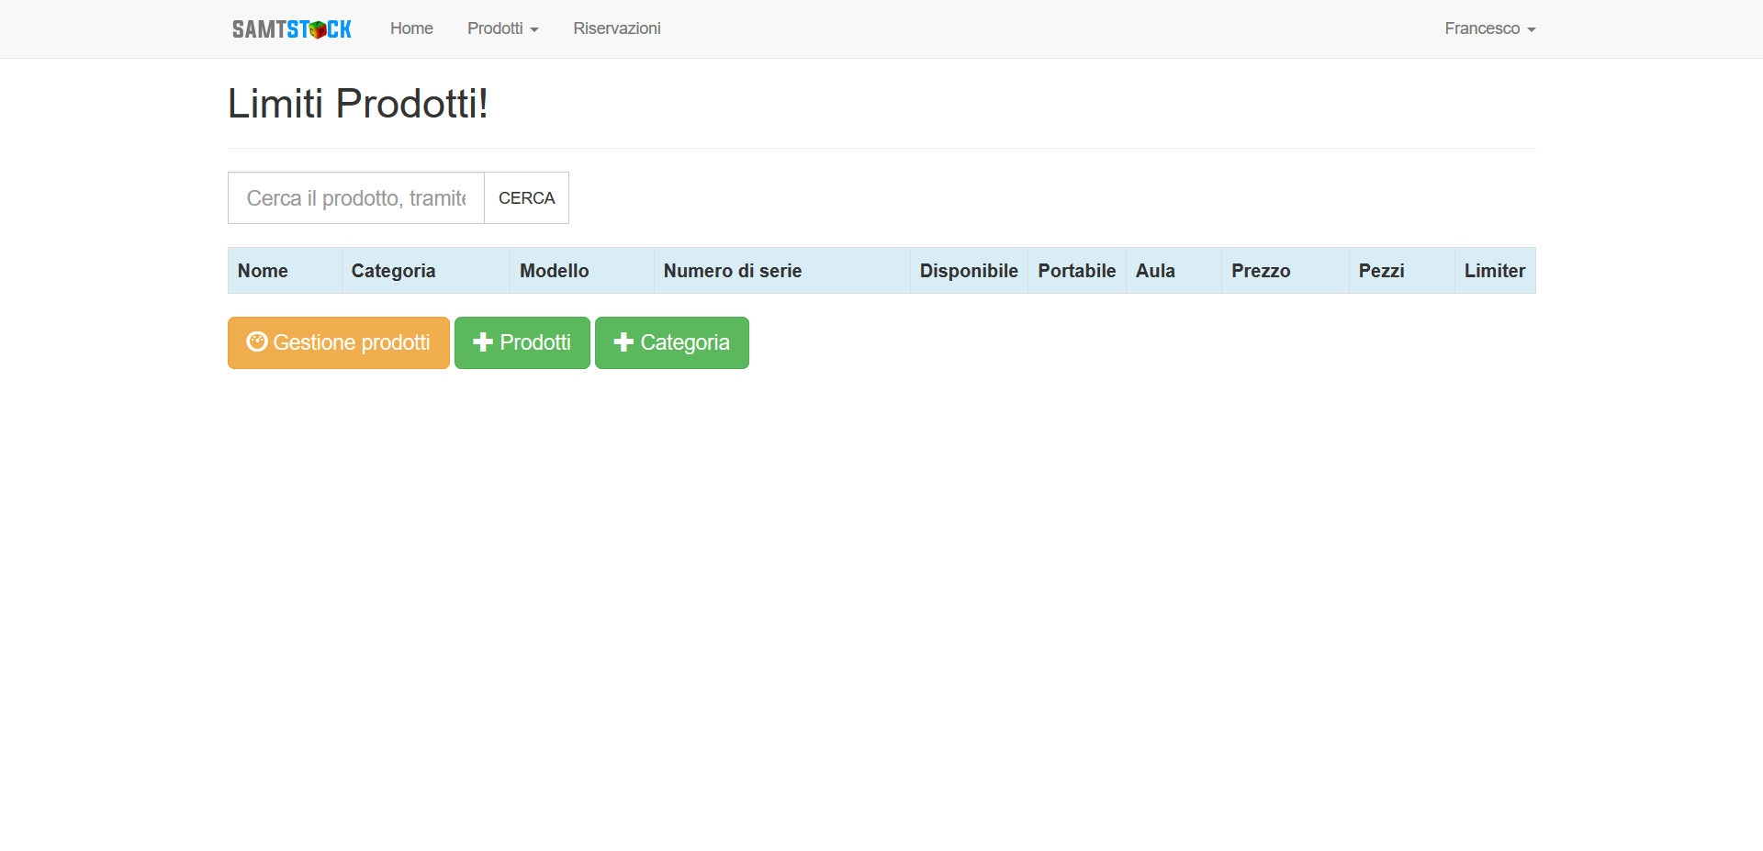
Prima versione

Slide 7
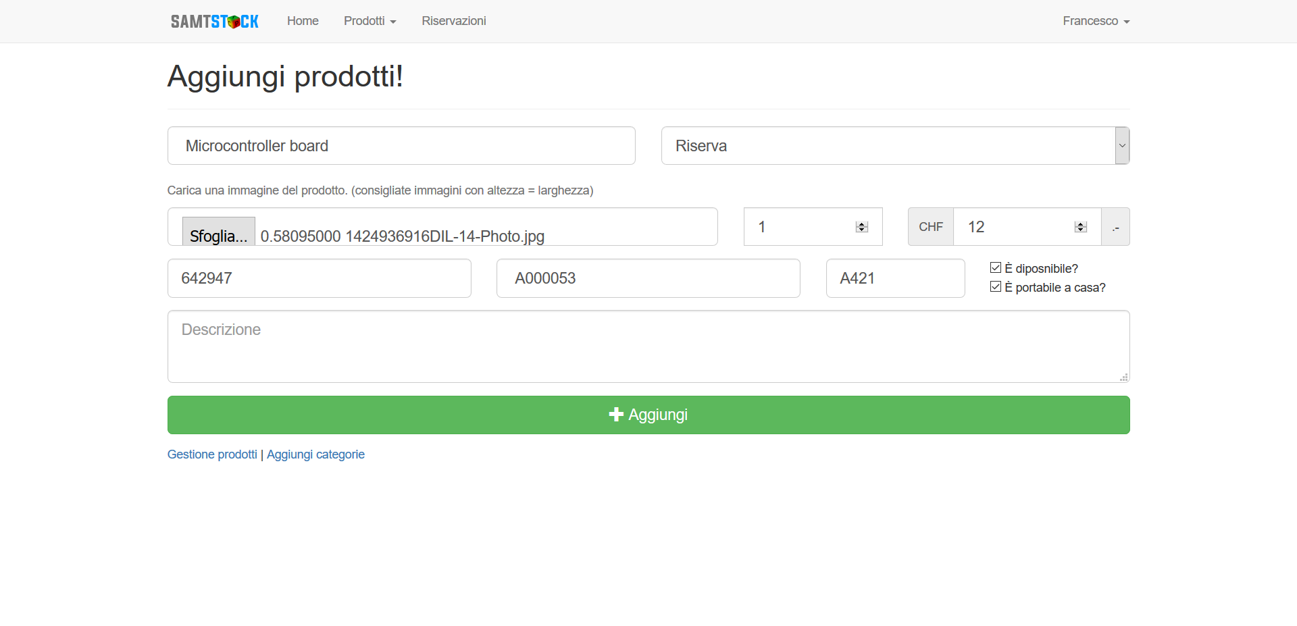
Prima versione

Slide 8
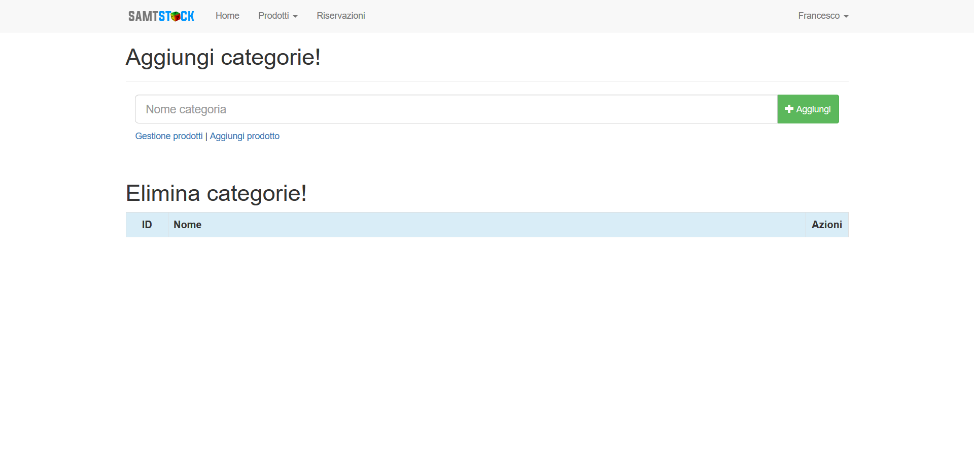
Prima versione

Slide 9
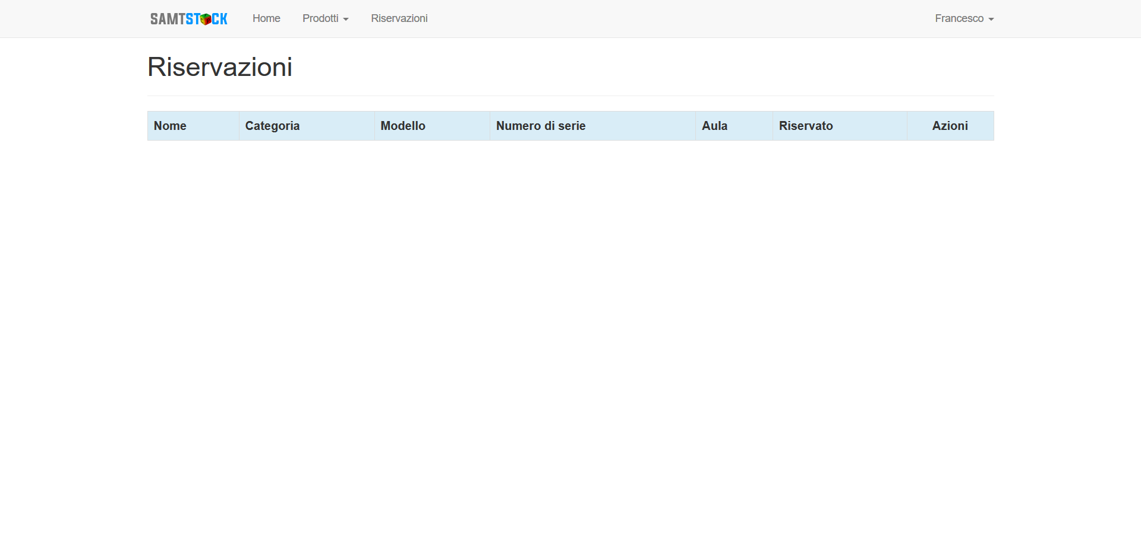
Prima versione

Slide 10
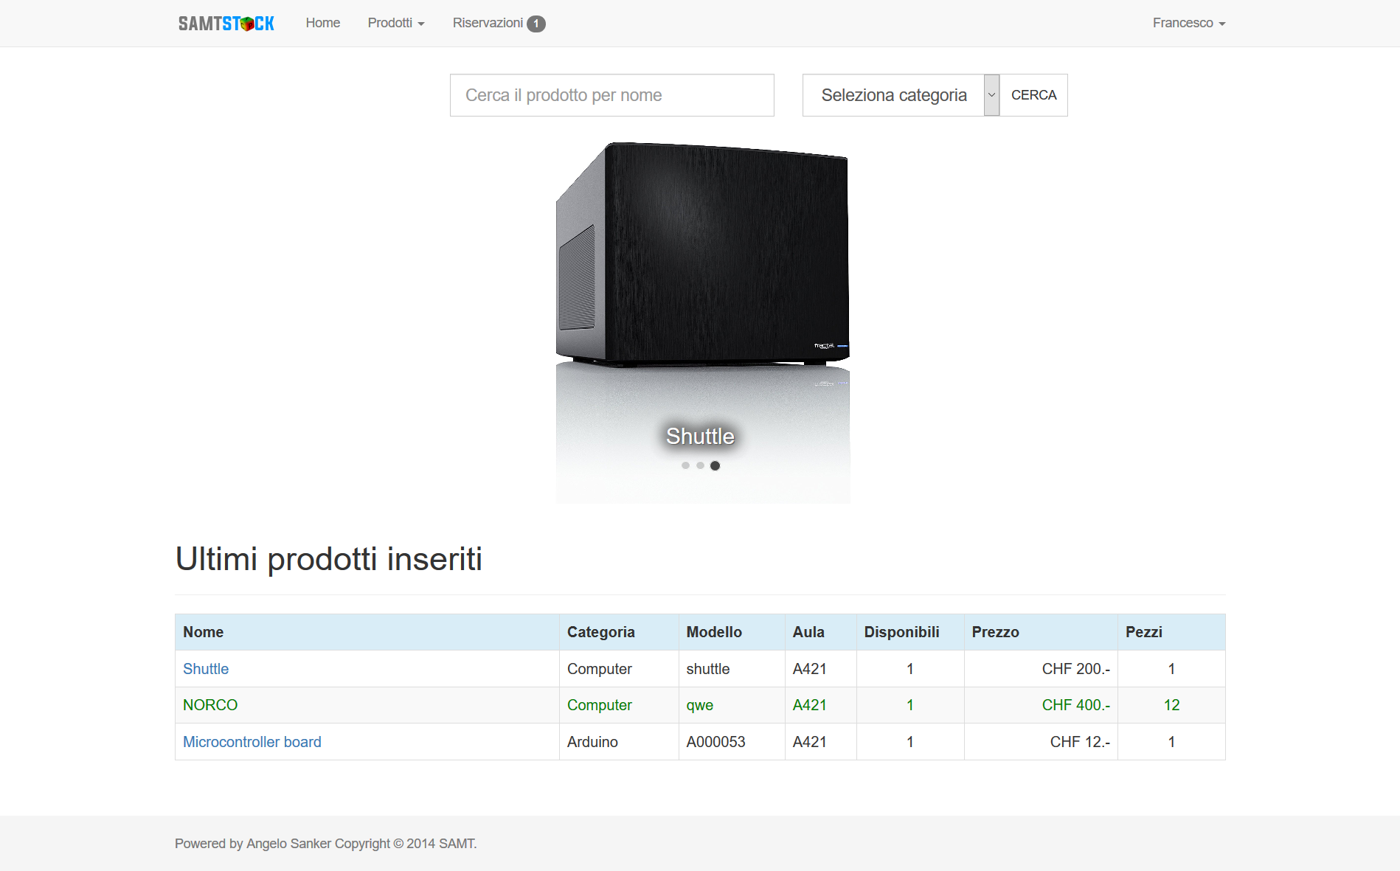
Funzioni aggiunte

Slide 11
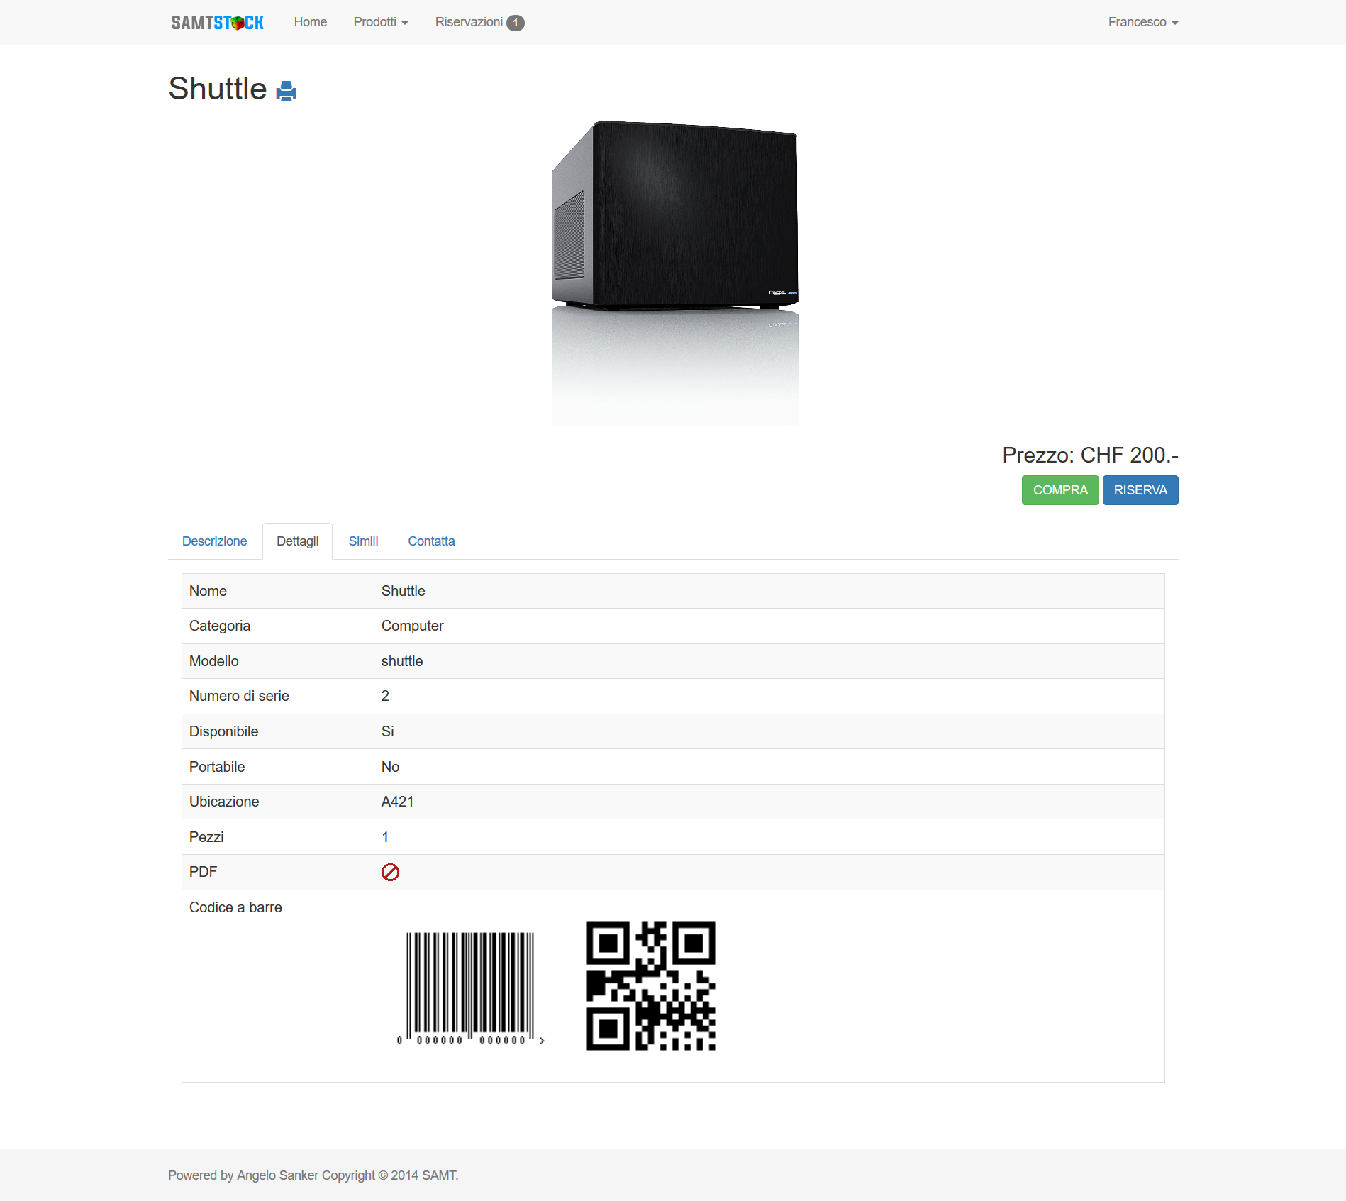
Funzioni aggiunte

Slide 12
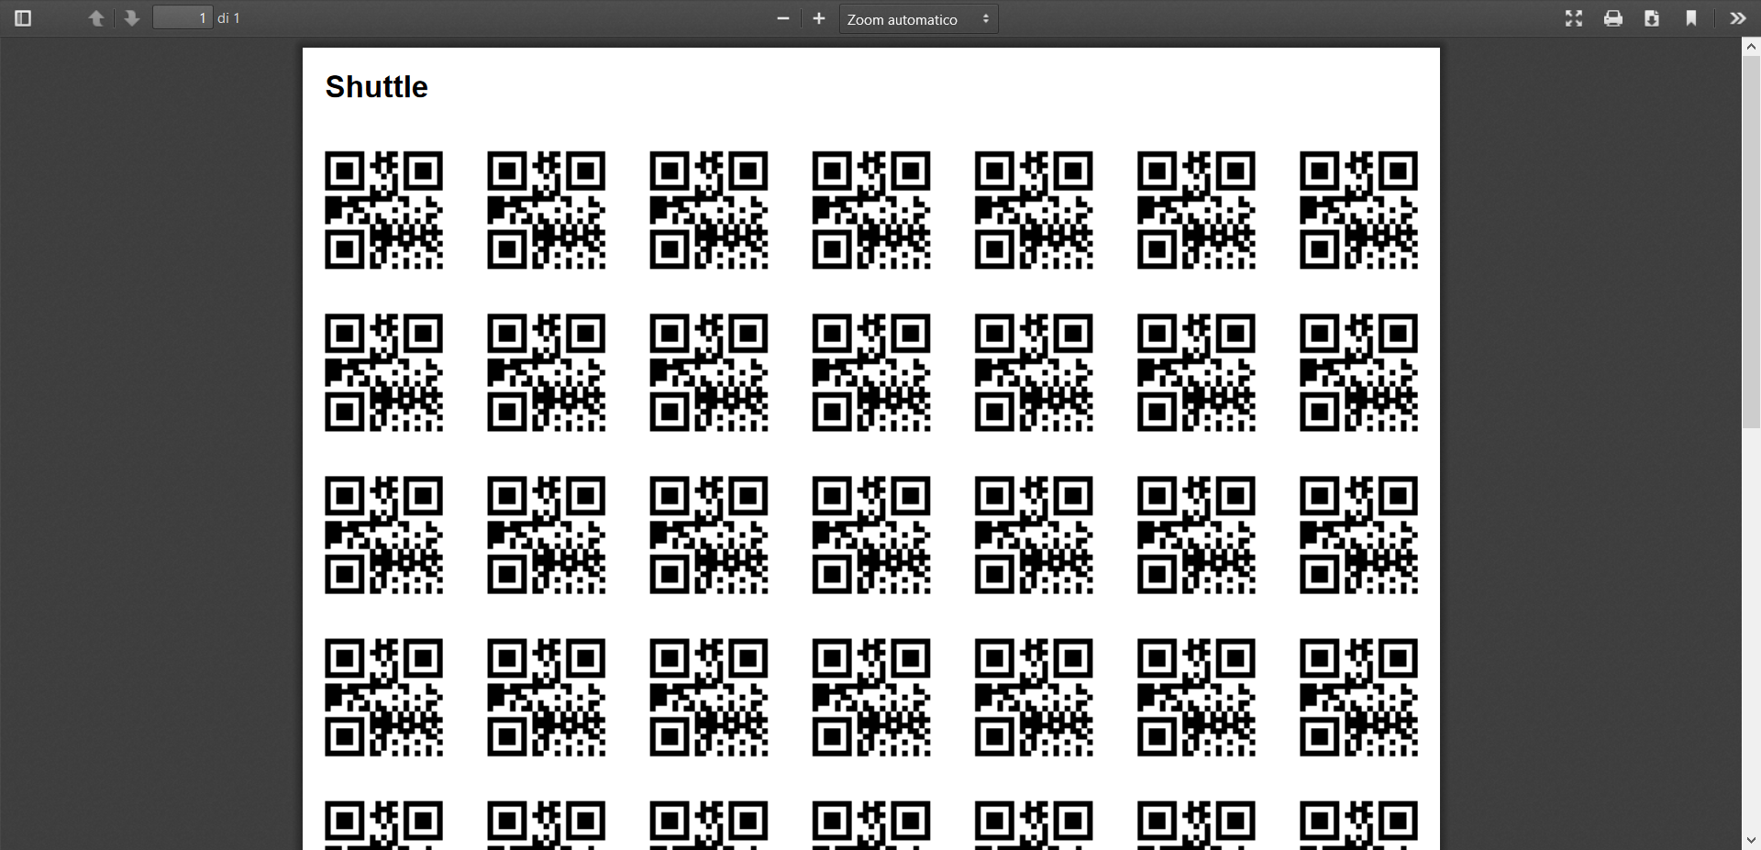
Funzioni aggiunte

Slide 13
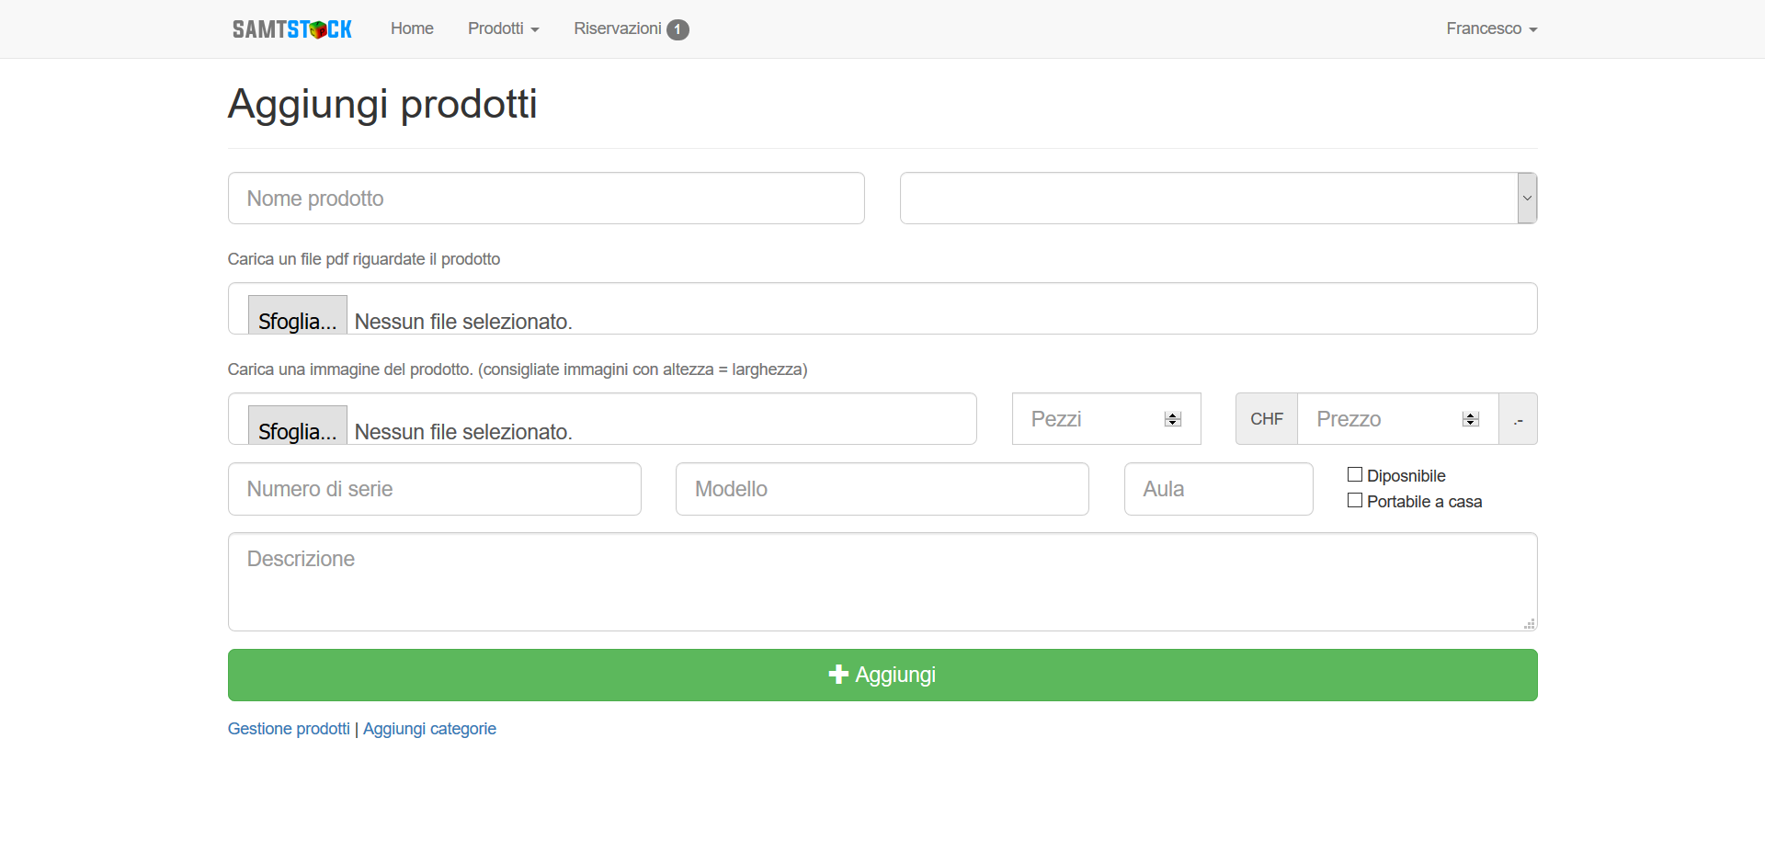
Funzioni aggiunte

Slide 14
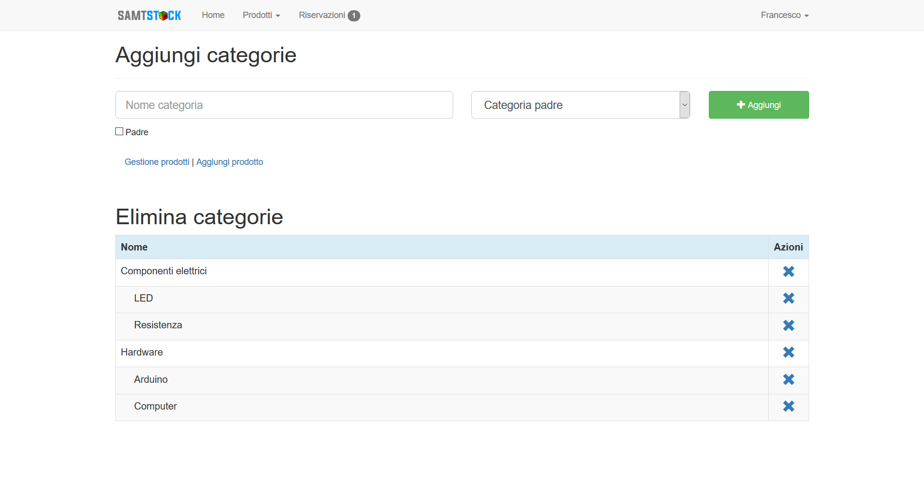
Funzioni aggiunte

Slide 15


Funzioni aggiunte
Prodotto
aggiunto!

Slide 16
Gantt preventivo

Slide 17
Gantt consultivo

Slide 18
Funzioni aggiuntive possibili
Riconoscimento dell’oggetto tramite fotocamera

Slide 19
Grazie per l’attenzione

